Slide 1
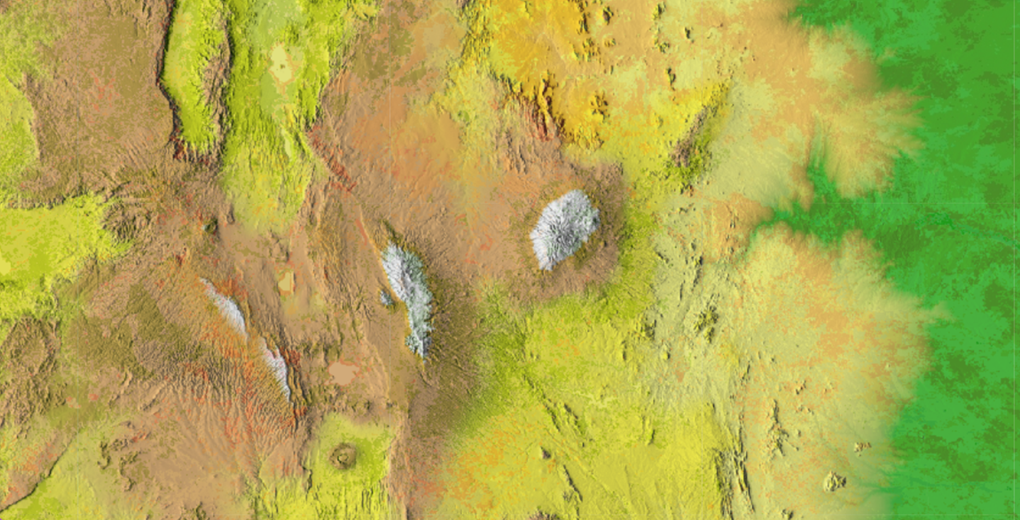







Desarrollo de capacidades para la estimación y monitoreo
de indicadores NDT principales del ODS 15.3.1 y el Objetivo Estratégico 1 de la
CNULD adaptados al contexto de Ecuador
Monitoreo de la Neutralidad de la Degradación de la Tierra, ODS 15.3.1 y objetivos del taller
Quito, 4 de Marzo 2024
Cesar Luis Garcia - Experto en NDT
Ingrid Teich – Senior Research Scientist

Slide 2
TIERRA
TRADICIONES Y PATRIMONIO
SERVICIOS ECOSISTÉMICOS TERRESTRES
CICLO DEL AGUA
SUELO Y TIPO DE TERRENO
ALIMENTOS
PERSONAS
PRODUCCIÓN
PLANTAS, ANIMALES, MICROORGANISMOS
CAPITAL NATURAL
Notes:
The concept of land is multifaceted and encompasses various aspects, including physical, legal, economic, environmental, and cultural dimensions. A definition of land from the UN says land is “a delineable area of the earth’s terrestrial surface, encompassing all attributes of the biosphere immediately above or below this surface including those of the near-surface climate, the soil and terrain forms, the surface hydrology (including shallow lakes, rivers, marshes and swamps), the near-surface sedimentary layers and associated groundwater reserve, the plant and animal populations, the human settlement pattern and physical results of past and present human activities”
The land includes the soil, as well as the water bodies and the life it sustains. It provides the habitat for terrestrial ecosystems and the goods and services they provide, such as water regulation and food provision.
Land is a critical factor of production in economics.
Land often holds cultural and historical significance for communities and societies. It can be associated with traditions, sacred sites, and ancestral heritage. Land use decisions can impact social equity and community well-being.
Land influences human activities, societies, and ecosystems in diverse ways. Understanding and managing land is crucial for sustainable development and the well-being of communities and the environment.

Slide 3
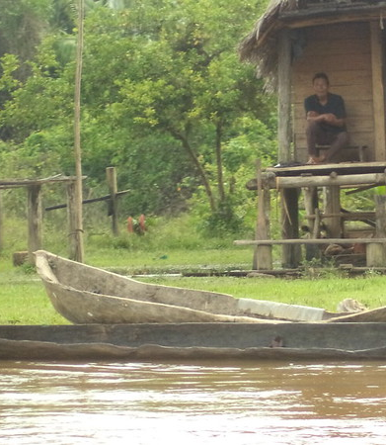
LA TIERRA ES LA PRINCIPAL FUENTE DE CAPITAL NATURAL
La degradación de la tierra es la pérdida o reducción de la funcionalidad de la tierra. Cuando la tierra se degrada, perdemos capital natural y, por lo tanto, todos los beneficios que la tierra y la naturaleza nos aportan.

Slide 4

LA DEGRADACIÓN DE LA TIERRA ES UN SEVERO DESAFIO MUNDIAL
Aproximadamente el 40% de la tierra del planeta está degradada, afectando directamente a la mitad de la humanidad
El ritmo al que se pierde suelo fértil por año es alarmante
En las zonas propensas a la sequía, los problemas de degradación de las tierras son particularmente graves, y afectan especialmente a las comunidades rurales más vulnerables y a los pequeños agricultores, que dependen en gran medida de la agricultura para su subsistencia y su seguridad alimentaria y nutricional.
Si las cosas siguen igual, para 2050 el informe GLO2 proyecta una degradación adicional del tamaño de América del Sur.
https://www.unccd.int/resources/global-land-outlook/glo2)

Slide 5
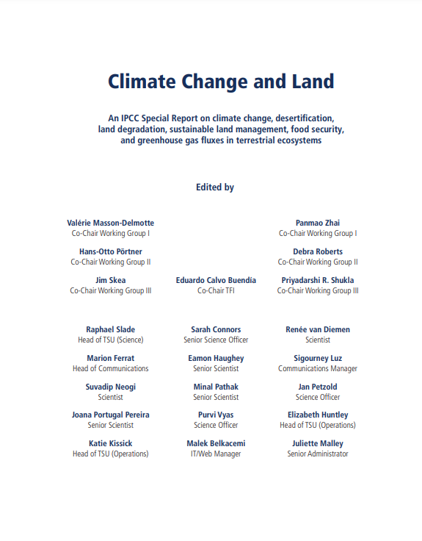

Cambio climático
LD es un impulsor de la pérdida de biodiversidad a través del cambio de uso de la tierra, la pérdida de hábitat y la fragmentación
LD es un impulsor del cambio climático a través de las emisiones de GEI y la reducción de la absorción de carbono
Pérdida de
biodiversidad
Degradación de la
tierra
La pérdida de BD intensifica los procesos de degradación de la tierra al disminuir la productividad de la tierra y la salud del suelo
El cambio climático exacerba la degradación de la tierra: + erosión del suelo, pérdida de vegetación, incendios forestales, + escasez de agua
Notes:
https://www.unccd.int/resources/publications/land-degradation-neutrality-biodiversity-conservation-briefing-note#:~:text=Land%2Duse%20change%2C%20habitat%20loss,the%20benefits%20derived%20from%20nature.

Slide 6





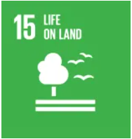
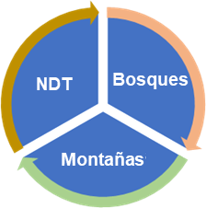

Alcanzar la Neutralidad en la Degradación de la Tierra
Sinergia
Indicador 15.1.1: Superficie forestal como proporción de la superficie total de tierra
Indicador 15.2.1: Avances hacia la ordenación forestal sostenible
Sinergia en
ODS 15
Indicador 15.3.1: Proporción de tierra degradada sobre la superficie total de tierra
Indicador 15.4.2: Índice de cobertura verde de montaña

Slide 7
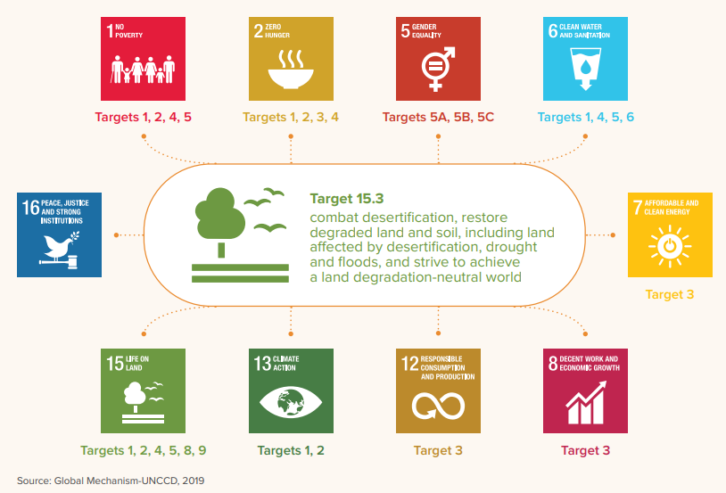
"Un estado en el que la cantidad y la calidad de los recursos de la TIERRA, necesarios para apoyar las funciones y servicios de los ecosistemas y mejorar la seguridad alimentaria, se mantienen estables o aumentan dentro de determinadas escalas espaciotemporales ecosistemas".
QUE ES LDN?
Las soluciones basadas Manejo Sostenible de la Tierra abordan la pérdida de biodiversidad y el cambio climático
LDN es un acelerador para la consecución de múltiples SDGs
Notes:
LDN is a vehicle for achieving SDG 15 targets
Land based solutions address biodiversity loss and climate change
Accelerator for the attainment of multiple SDGs

Slide 8
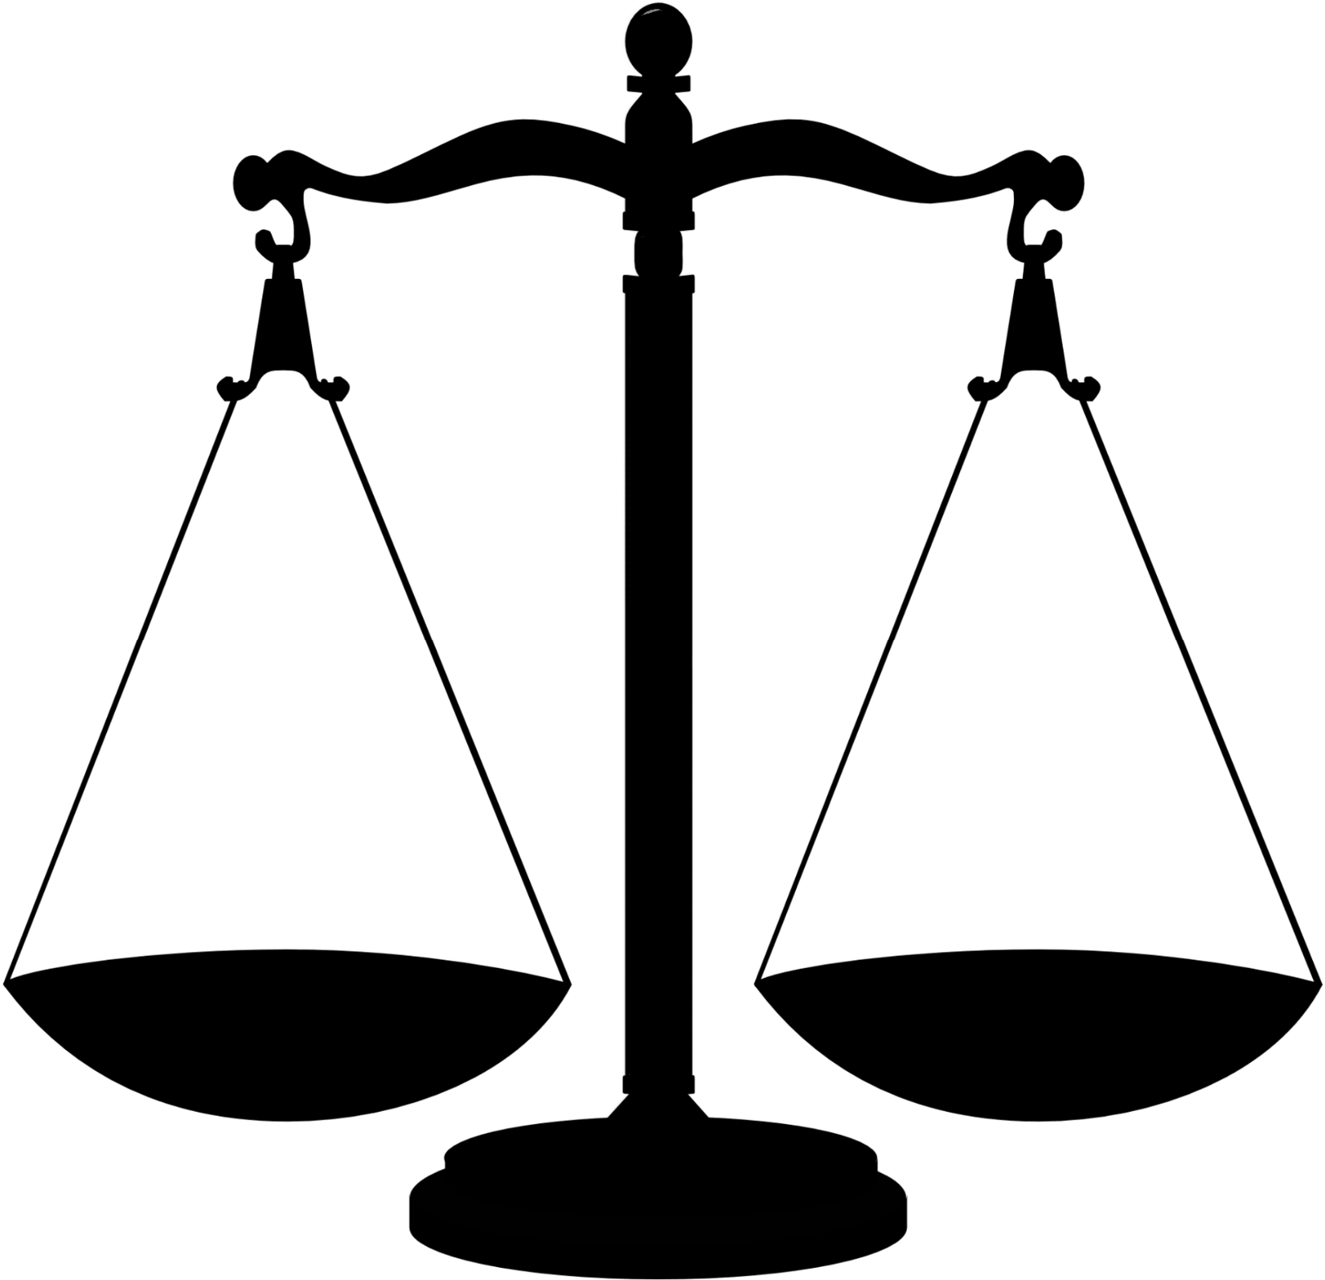
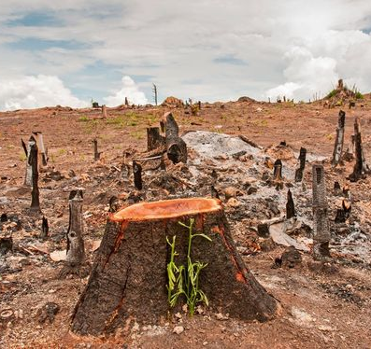
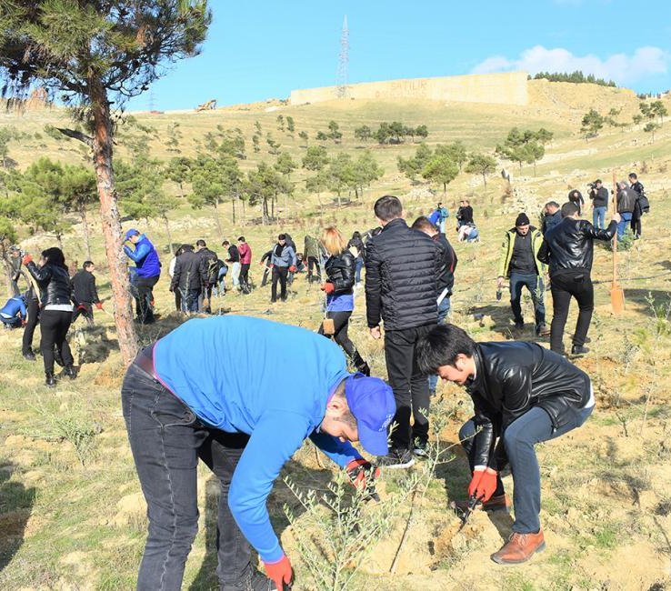
La NDT proporciona un marco para un enfoque equilibrado, que considera compensaciones y anticipa nueva degradación
Desarrollo sostenible del paisaje
Tecnologías y Enfoques de Manejo Sostenible de la Tierra
El MST puede apoyar los objetivos de las tres Convenciones de Río (UNCCD, UNFCCC y CBD), así como varios ODS.

Slide 9
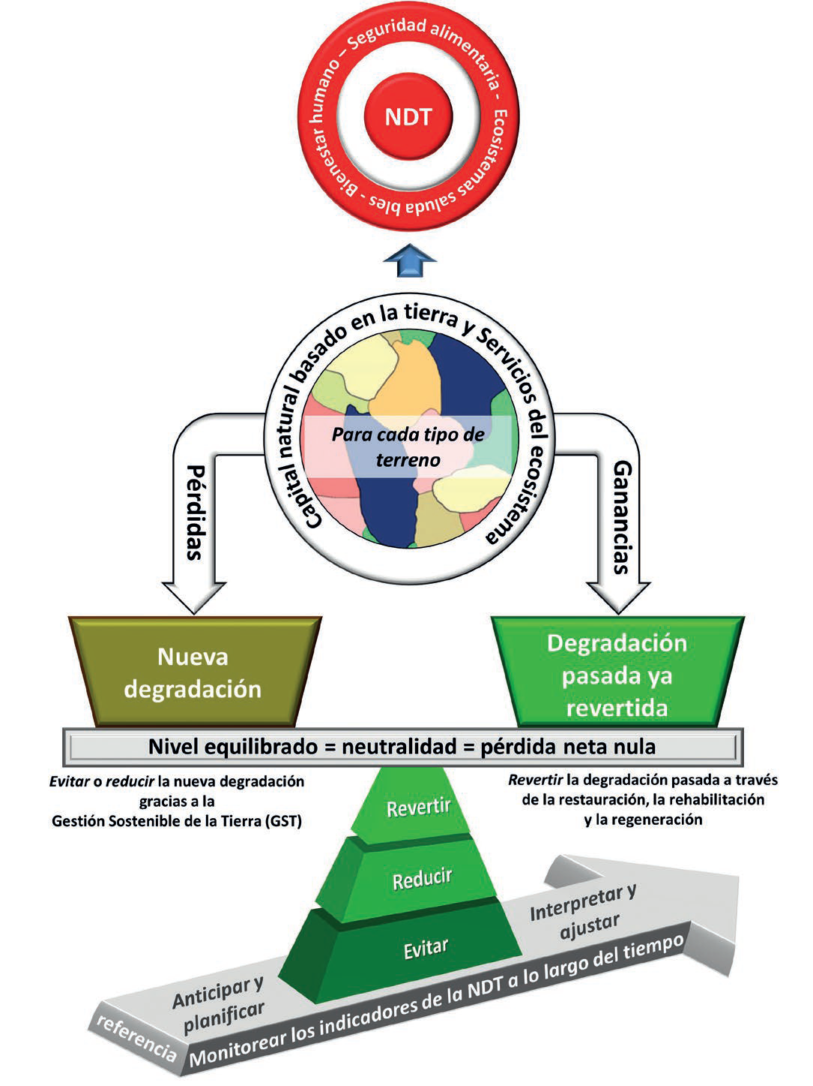
Cómo apoyar proyectos y países en la toma de decisiones para el establecimiento de objetivos, Ord.Terr., definición de prioridades de restauración, estrategias de implementación de MST, asignación de inversiones, seguimiento de la ruta de impacto de la NDT, etc.
Mecanismo de neutralidad a nivel de paisaje, sinergias entre ODS, diversas dinámicas de la tierra en entornos socioeconómicos particulares. Esto requiere enfoques multidisciplinarios, multi-institucionales y de abajo hacia arriba que garanticen la apropiación.
Trabajar con la respuesta jerárquica significa responder a una pregunta clave del Ordenamiento Territorial: ¿Qué hacer y Dónde?
Construcción de Herramientas, Enfoques y Sinergias
¿Está funcionando la intervención (Impacto)?
Se requiere producir información en distintas escalas, sobre variables clave, utilizando diversas metodologías y fuentes de datos para ir más allá del simple mapeo de indicadores de Degradación de Tierra.
Cowie et al. 2018 https://doi.org/10.1016/j.envsci.2017.10.011

Slide 10
PROCESOS NACIONALES PARA LA IMPLEMENTACIÓN DE LDN
1.- COMPROMISOS NACIONALES
2.- PROYECTOS LDN
3.- INFORMES NACIONALES
En 2015, UNCCD invitó a las Partes a que formularan objetivos voluntarios para lograr la neutralidad de la degradación de las tierras de conformidad con sus circunstancias nacionales específicas y sus prioridades de desarrollo. Los países también tienen sus propios Planes de Acción Nacionales (NAP) Para implementar la UNCCD.
Los países aprovechan las oportunidades de financiación y las alianzas existentes(GEF, Adaptation Fund, MDB funding, etc) Para implementar la UNCCD y alcanzar los compromisos nacionales, como las metas de la LDN
Las Partes están obligadas a comunicar informes sobre las medidas adoptadas para aplicar el Convenio a través de la UNCCD Sistema de Evaluación del Desempeño y Ejecución (PRAIS) cada 4 años. Desde 2018, El proceso de presentación de informes a la UNCCD se asocia al seguimiento del SDG 15.3

Slide 11
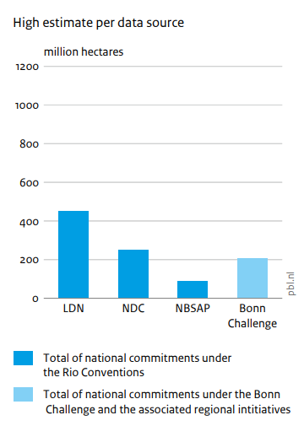


ESTABLECIMIENTO DEL OBJETIVO LDN
1
El Mecanismo Mundial y la secretaría de la UNCCD estableció el Programa de Fijación de Objetivos de Neutralidad de la Degradación de las Tierras (LDN TSP) ayudar a los países a lograr la LDN para 2030. A nivel mundial, este trabajo ha dado lugar a compromisos voluntarios para restaurar más de 450 millones de hectáreas de tierras degradadas
102 países publicaron sus informes nacionales sobre las LDN en el sitio de la UNCCD (https://www.unccd.int/our-work/country-profiles);
72 países con adopción gubernamental de alto nivel.
source: https://www.pbl.nl/en/publications/goals-and-commitments-for-the-restoration-decade
Notes:
Globally, this work has resulted in voluntary commitments to restore over 450 million hectares of degraded land, in addition to 250 million planned in the context of NDCs under the UNFCCC, 90 million included in the NBSAPs under the CBD and 210 million pledged under the Bonn Challenge, making a considerable contribution to the UN Decade on Ecosystems Restoration and advancing the SDG Agenda.
(source: https://www.pbl.nl/en/publications/goals-and-commitments-for-the-restoration-decade)

Slide 12
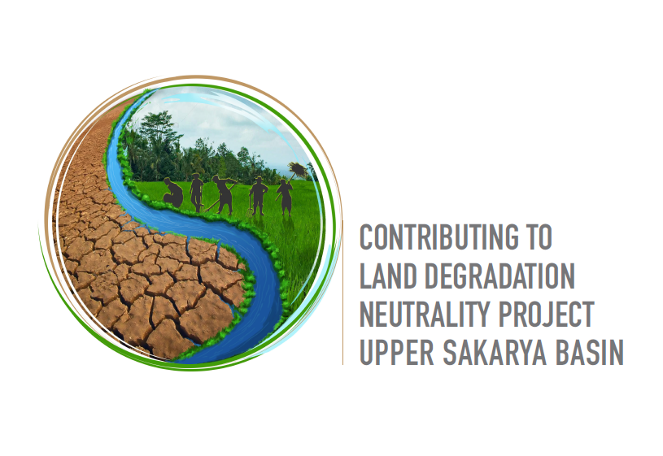


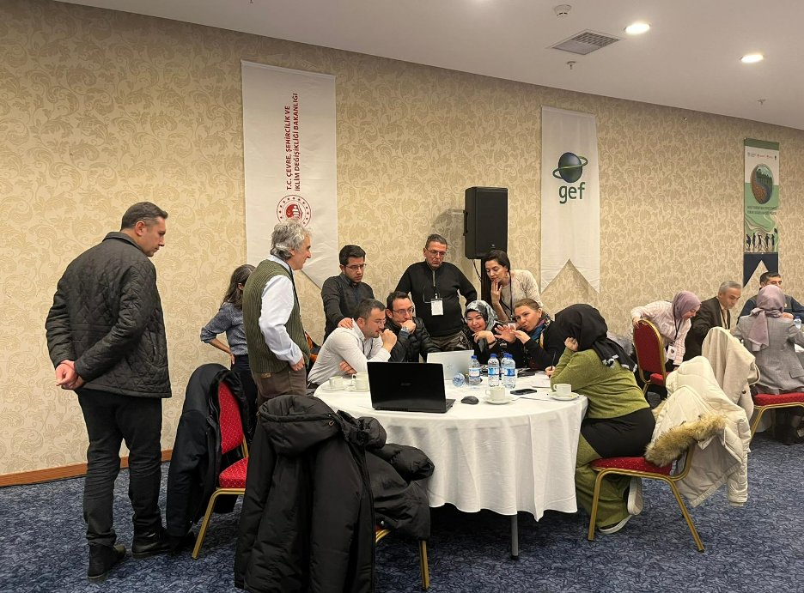
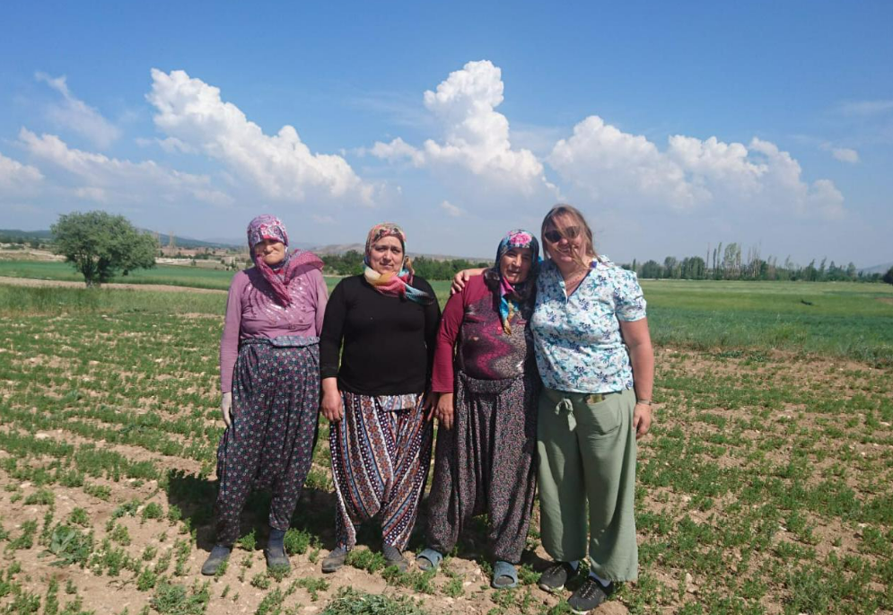
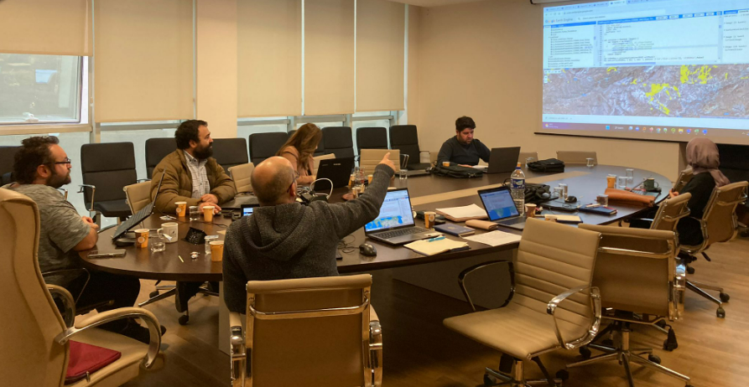
2
PROYECTOS LDN
Muchos países tienen proyectos en marcha relacionados con la LDN. Los esfuerzos descoordinados suelen ser una barrera para la optimización de las inversiones. Muchos proyectos desarrollan conocimientos, productos y capacidades para el monitoreo de LDN. Siempre es importante hacer un esfuerzo para aprovechar el conocimiento local existente y crear sinergias.
Por ejemplo: en el marco del proyecto Turkiye LDN financiado por el GEF, se desarrolló un sistema de apoyo a la toma de decisiones en materia de LDN, que se amplió a más de 30 países. Los resultados permitieron mejorar el proceso de presentación de informes a nivel nacional.
TALLERES PARTICIPATIVOS
VALIDACIÓN DE CAMPO
CAPACITACIONES PRÁCTICAS

Slide 13

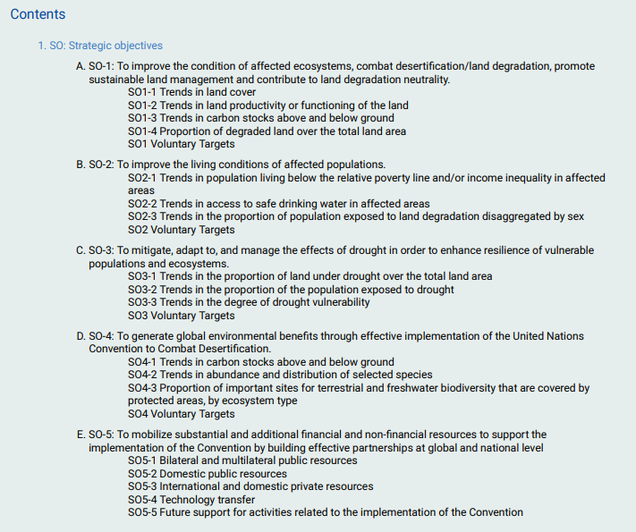
3
INFORMES NACIONALES
https://prais4-reporting-manual.readthedocs.io/en/latest/index.html
… goes on

Slide 14

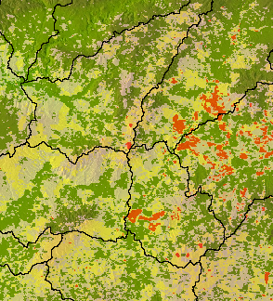
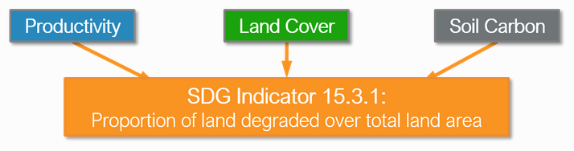
Priorizar áreas de intervención
Decidir qué hacer dónde
Apoyar procesos de Ordenamiento territorial
Establecer y refinar las metas y compromisos nacionales
Optimizar las inversiones mediante sinergias entre las 3 convenciones de NU
Establecer metas y Monitorear progreso hacia la NDT
Reportar a la UNCCD
MAPEAR LA DEGRADACION
Necesitamos saber donde están los problemas…

Slide 15
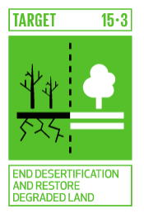

ODS 15.3.1
PROPORCIÓN DE TIERRA DEGRADADA
TENDENCIAS EN LA COBERTURA
TENDENCIAS EN LA PRODUCTIVIDAD
TENDENCIAS EN LOS STOCKS DE CARBONO
“Si bien es difícil que un solo indicador capture completamente el estado o la condición de la tierra, los sub-indicadores son sustitutos para monitorear las variables esenciales que reflejan la capacidad de la tierra para brindar servicios ecosistémicos.” Sims et al. 2021
Notes:
https://www.unccd.int/sites/default/files/documents/2021-09/UNCCD_GPG_SDG-Indicator-15.3.1_version2_2021.pdf

Slide 16
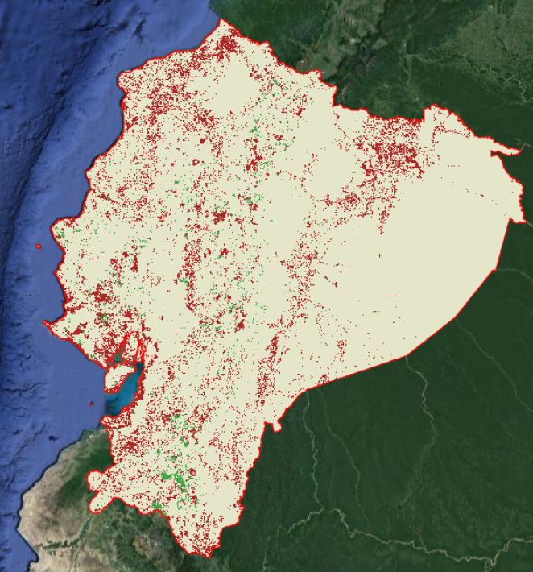
Degradación de la Cobertura
Uno Afuera
Todos Afuera
Degradación de la Productividad
Degradación del Stock de Carbono
SDG 15.3.1

Slide 17
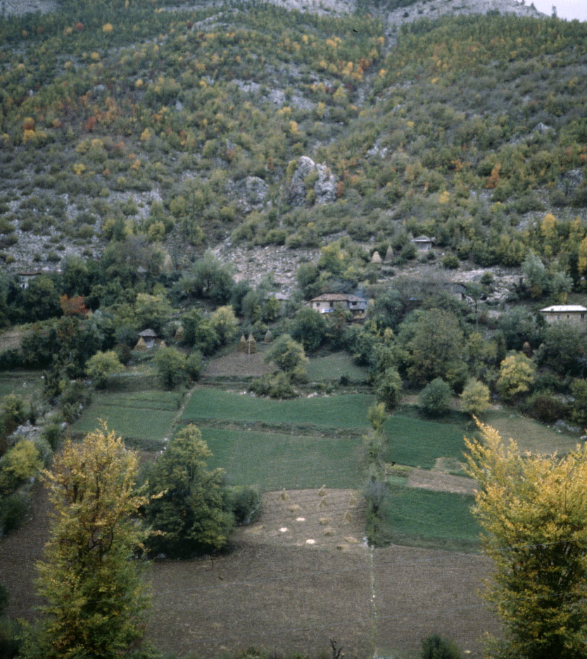
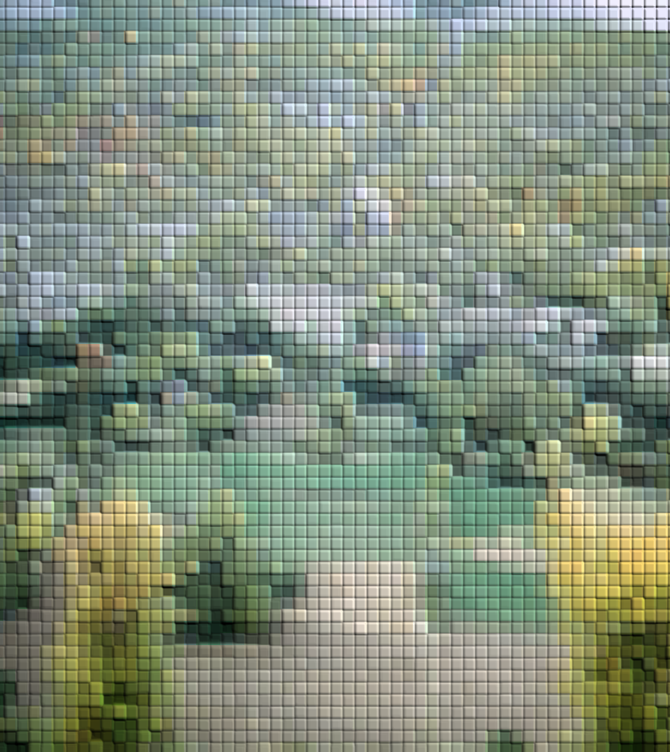
MAPEAR LA DEGRADACIÓN NO ES FACIL
“La degradación de la tierra no se puede cartografiar globalmente mediante un solo indicador o mediante una combinación aritmética o modelada de variables”
WAD, 2018
Las causas, procesos e impactos de la degradación varían en el espacio y el tiempo
Las estimaciones deben tener sentido entre las escalas

Slide 18
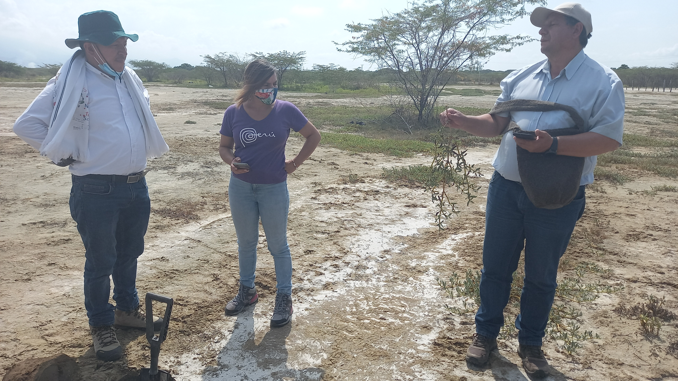
Mmm No Creo!
Seguro que si!
Y bueno, depende...

Slide 19
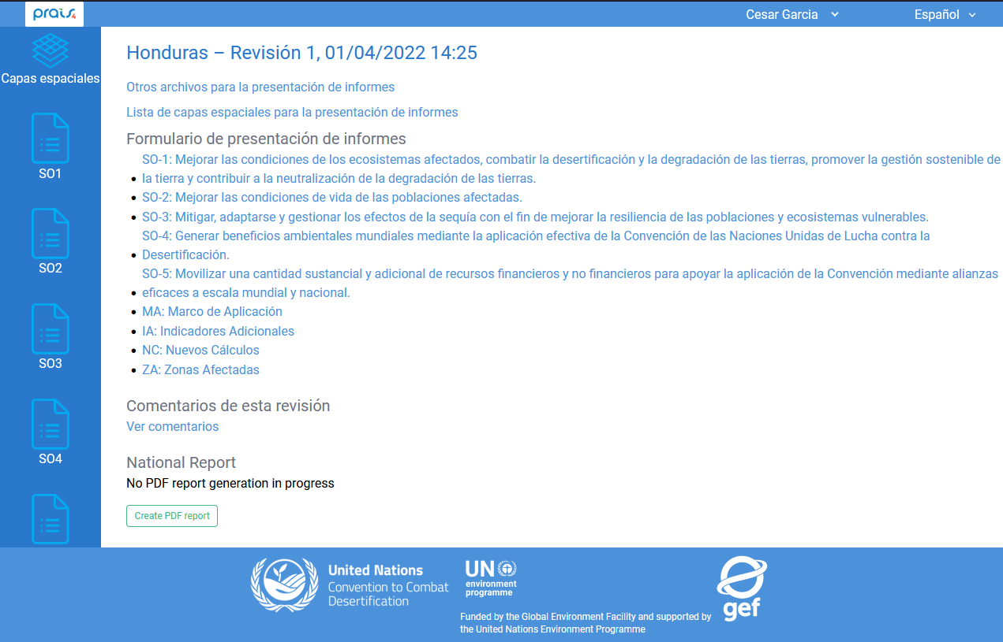

PRAIS 4 REPORT
Tiered approach
Varios objetivos estrategicos
Pre-cargado con datos globales
Notes:
https://www.unccd.int/news-events/unccd-unveils-new-guidance-land-degradation-and-drought-reporting

Slide 20
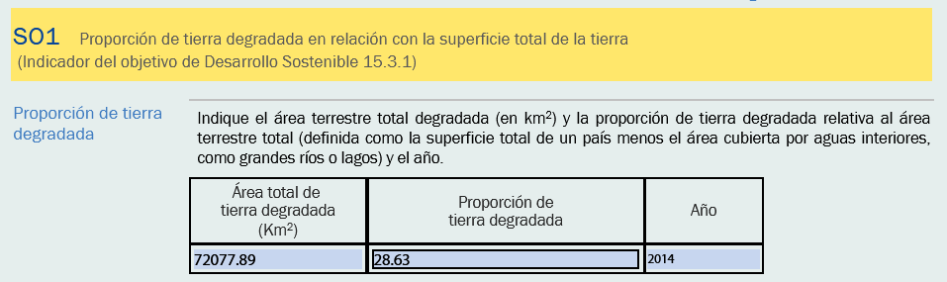

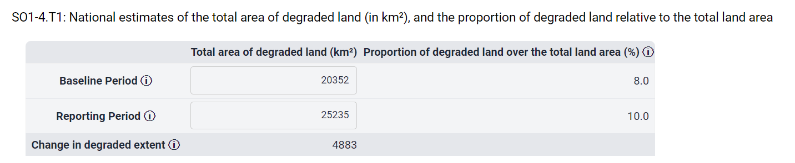

Cual es la consecuencia de combinar (1OAO) 3 indicadores para el SDG 15.3.1?
PRAIS 3
Ejemplo en Ecuador
PRAIS 4 Datos por defecto
???
???

Slide 21
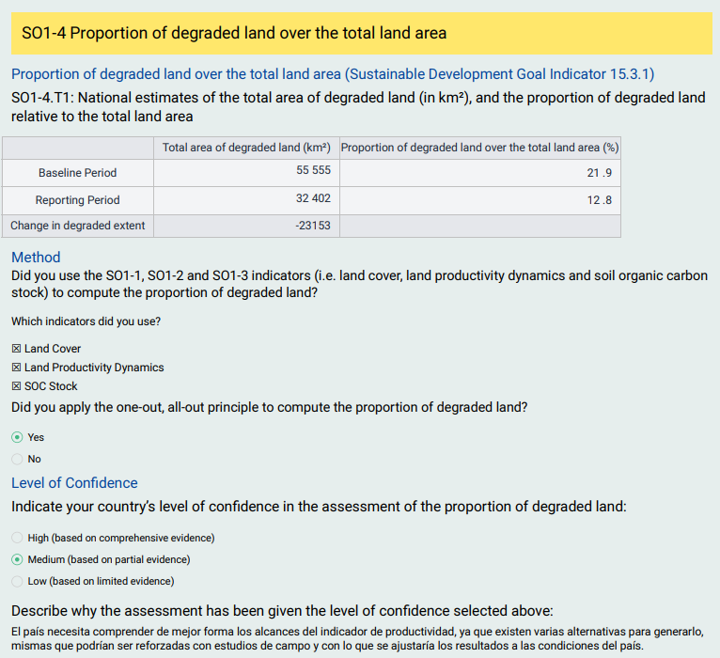
PRAIS 4 REPORT: 2000-2015 (Baseline)
2015-2019 (Report period)

Slide 22
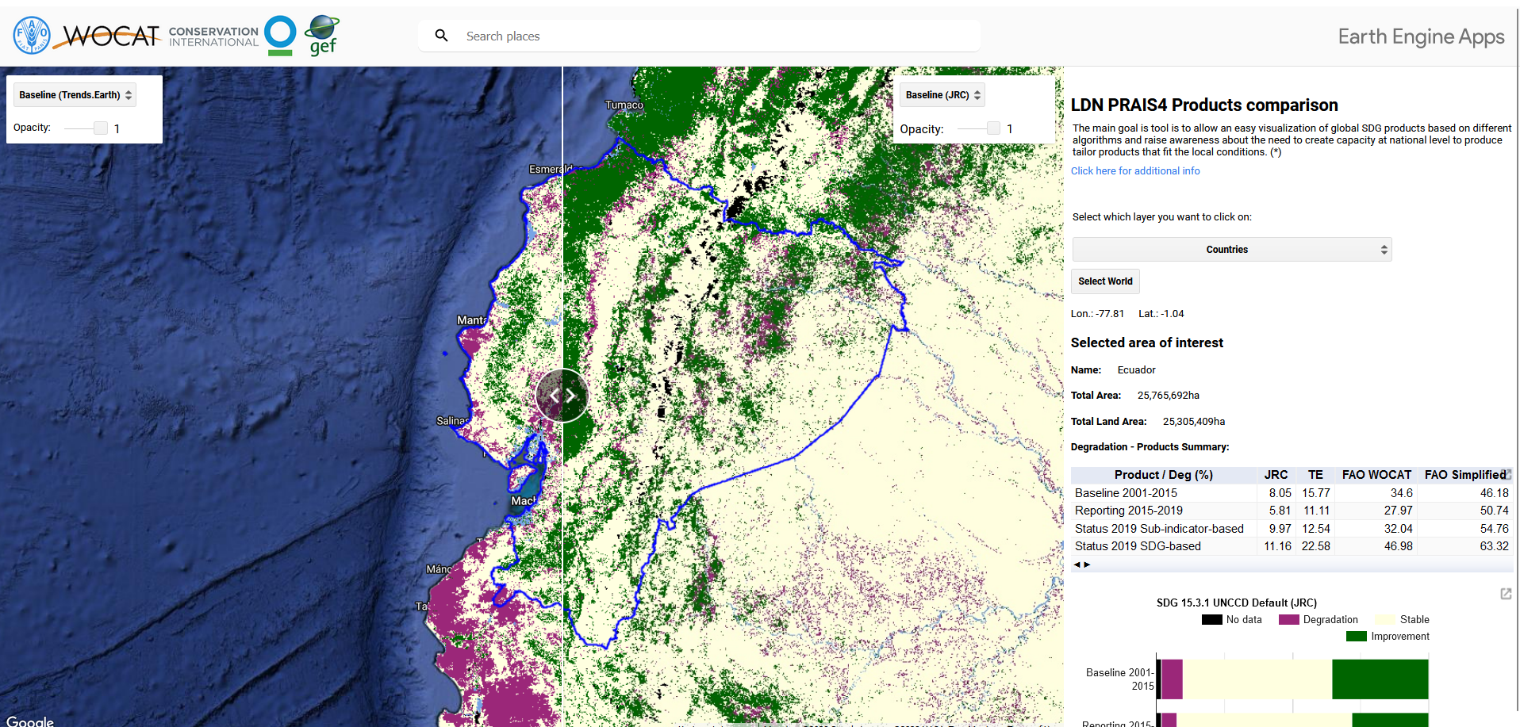
ODS 15.3.1: Uno afuera Todos afuera…
… diferencia de usar distintos modelos globales
https://maps.tools4ldn.org/

Slide 23
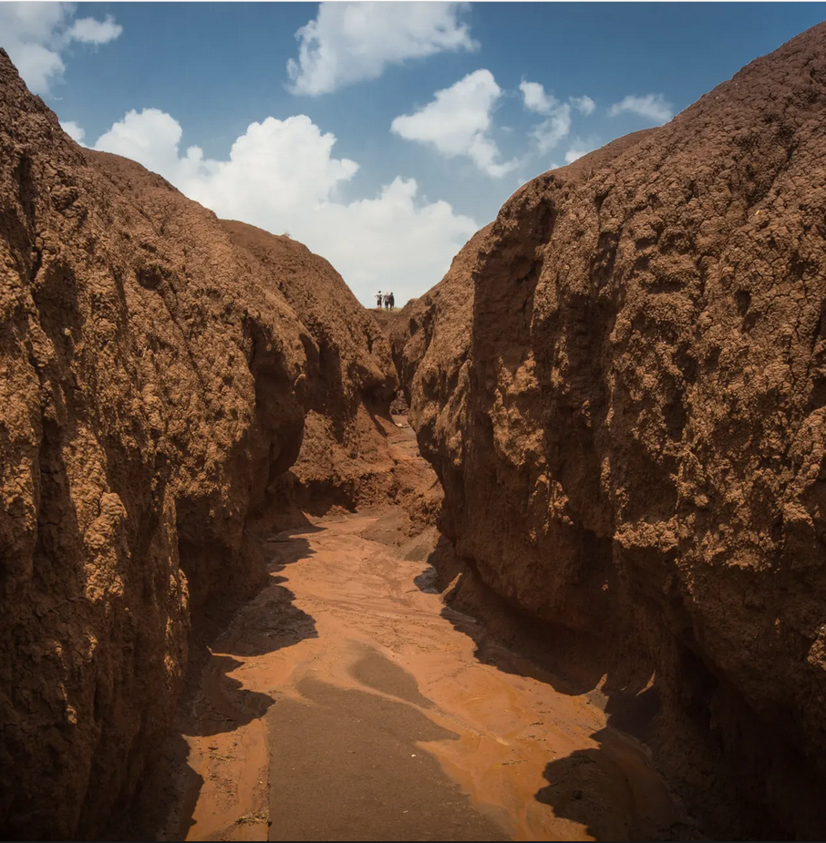
Datos Pre-cargados vs
Reportados
Algunos países han usado otras fuentes de datos propias o globales modificadas, en procesos participativos para el reporte
Las diferencias pueden ser muy grandes….

Slide 24

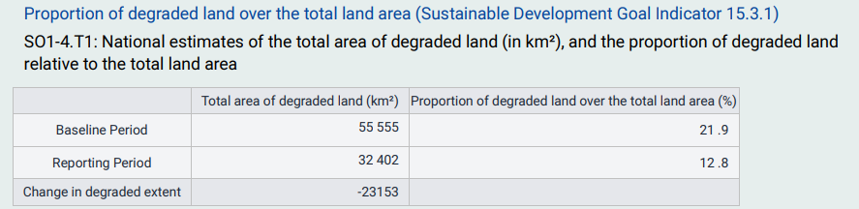
ECUADOR
Default
Reported

Slide 25

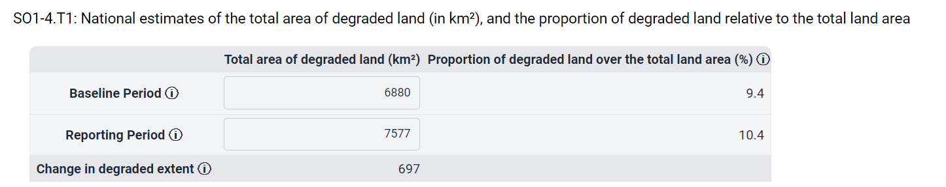
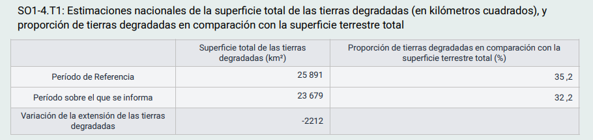
PANAMA
Default
Reported

Slide 26

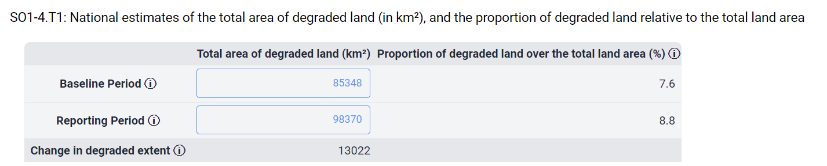
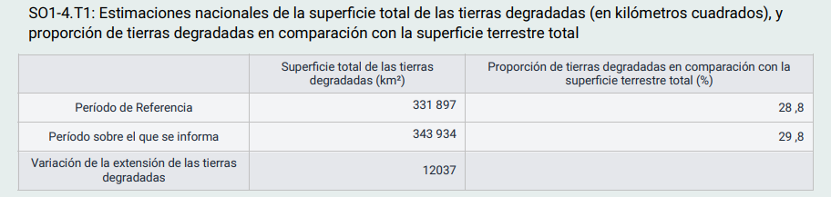
COLOMBIA
Default
Reported

Slide 27

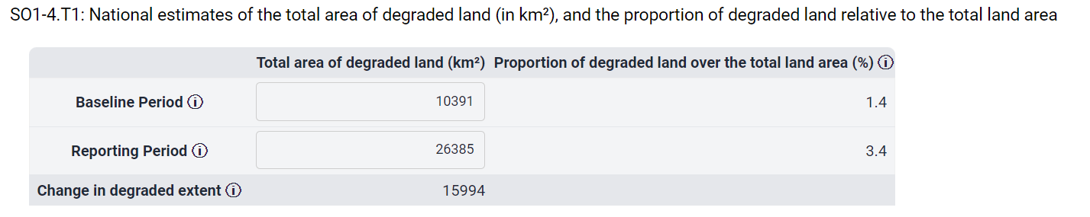
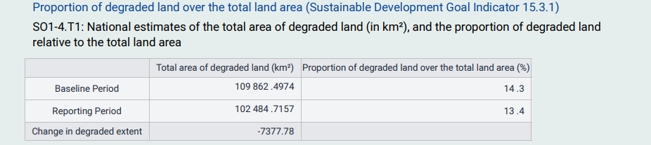
TURKIYE
Default
Reported

Slide 28

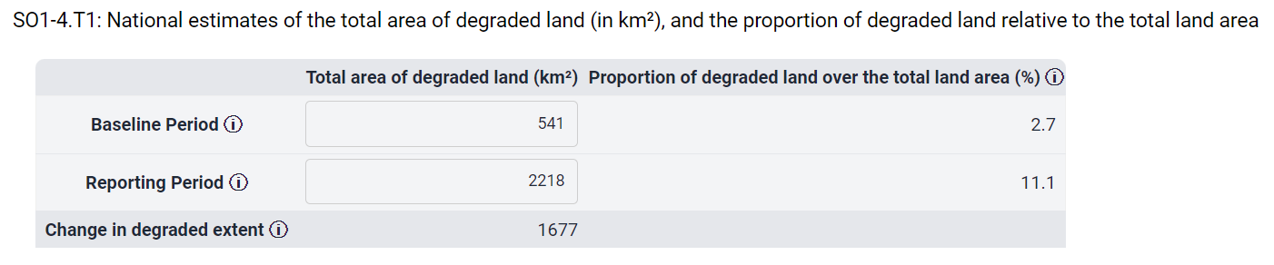
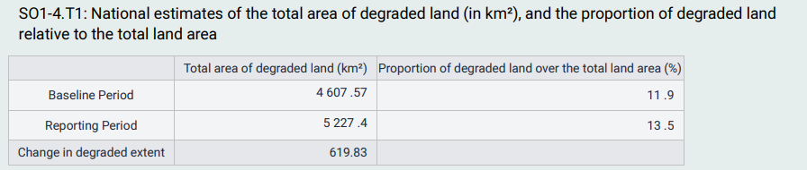
BHUTAN
Default
Reported

Slide 29

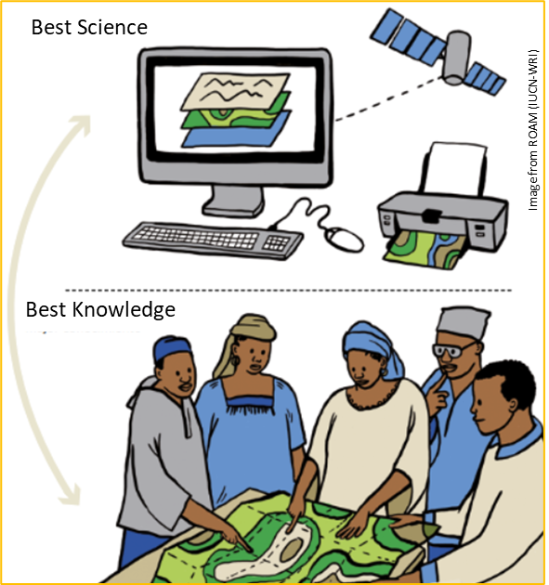
¿CÓMO PODEMOS MEJORAR NUESTRAS ESTIMACIONES?
ELIJA LOS MEJORES DATOS DISPONIBLES
ESTIMACIÓN DE INCERTIDUMBRES
Mayor disponibilidad de Observaciones, datos nacionales
Mapear incertidumbres y obtener estimaciones de área ajustadas por error
INTEGRAR EL CONOCIMIENTO EXPERTO
Los procesos participativos mejoran las estimaciones y crean confianza y apropiación
EXPLORA DIFERENTES ALGORITMOS
Los datos son maleables

Slide 30
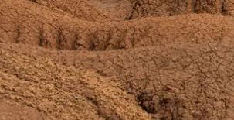
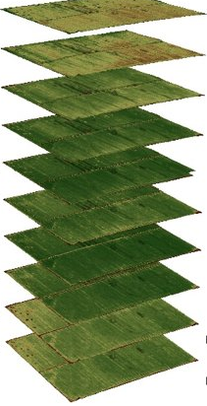

CONVERGENCIA DE EVIDENCIA Computación en la nube / Aplicaciones fáciles de usar
LOCAL
Datos / Conocimiento Experto/ MST
GLOBAL
Sensores Remotos / Bases de datos
Evidencia acumulada de que ciertos problemas centrales relacionados con la degradación de la tierra coexisten actualmente en un lugar determinado

Slide 31
INDICADORES ADICIONALES
INCENDIOS, RIEGO, DENSIDAD GANADERA
SUELOS
Textura del suelo, topografía, tasa de erosión, riesgo, etc.
Presiones subyacentes que aumentan la vulnerabilidad a la degradación
TENDENCIAS EN LLUVIA, ARIDEZ, SPI
ÁREAS CLAVE DE BIODIVERSIDAD Y ÁREAS PROTEGIDAS
Cambios inducidos por el clima
Sinergias con CBD
Y muchos mas ...

Slide 32
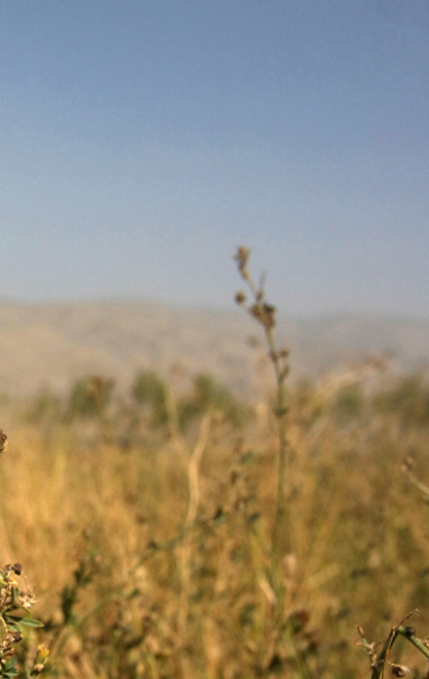
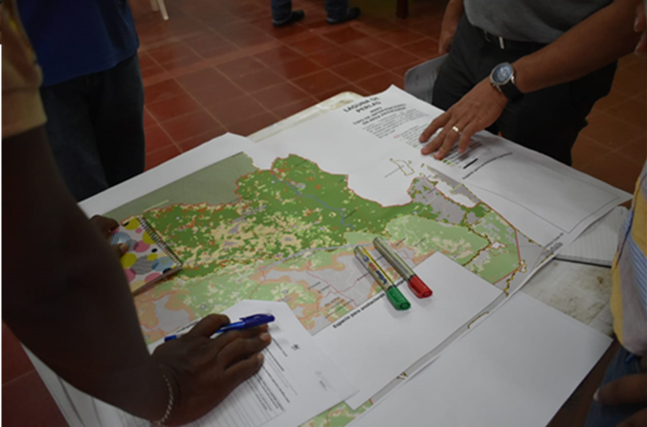
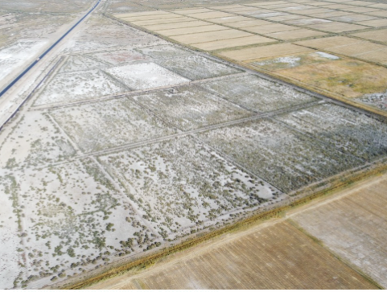
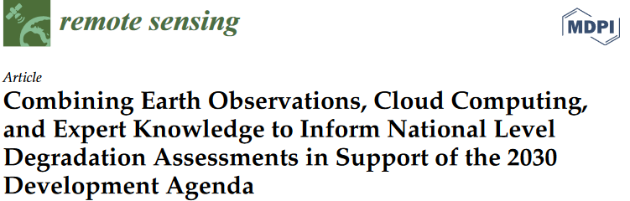
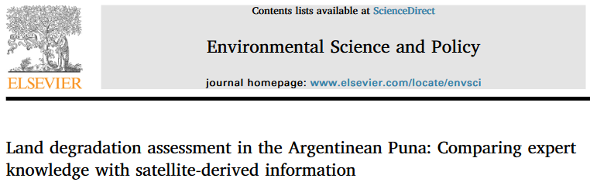
¿CÓMO PODEMOS INTEGRAR EL CONOCIMIENTO EXPERTO UTILIZANDO EL PRINCIPIO DE CONVERGENCIA DE LA EVIDENCIA?
Co-desarrollo e integración de herramientas y conjuntos de datos relevantes para el contexto local
Desarrollo herramientas fáciles de usar, dinámicas y flexibles que ayuden a encontrar las respuestas (¡aproveche la tecnología!)
https://doi.org/10.3390/rs11242918
Validación de datos por expertos locales / verificación de campo
https://doi.org/10.1016/j.envsci.2018.10.018
Proceso participativo que involucra a los interesados ​​de todos los sectores

Slide 33
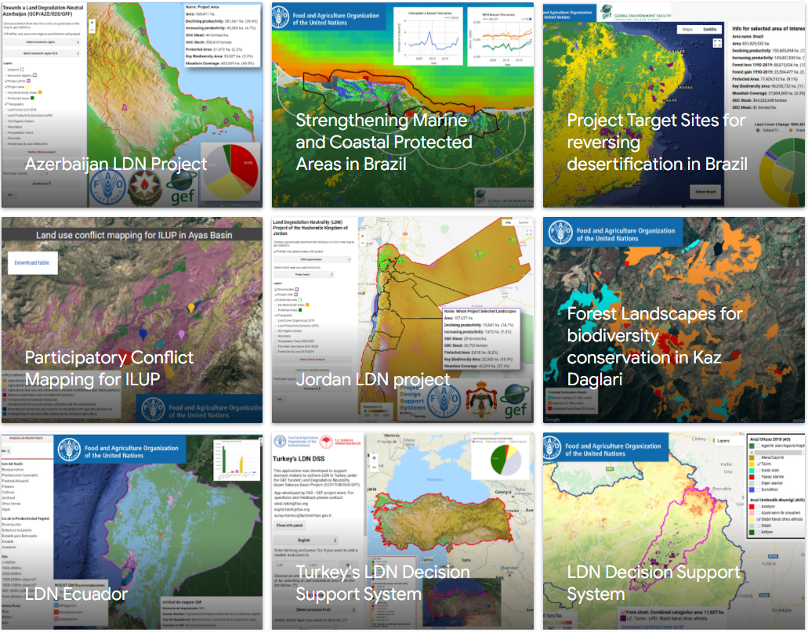
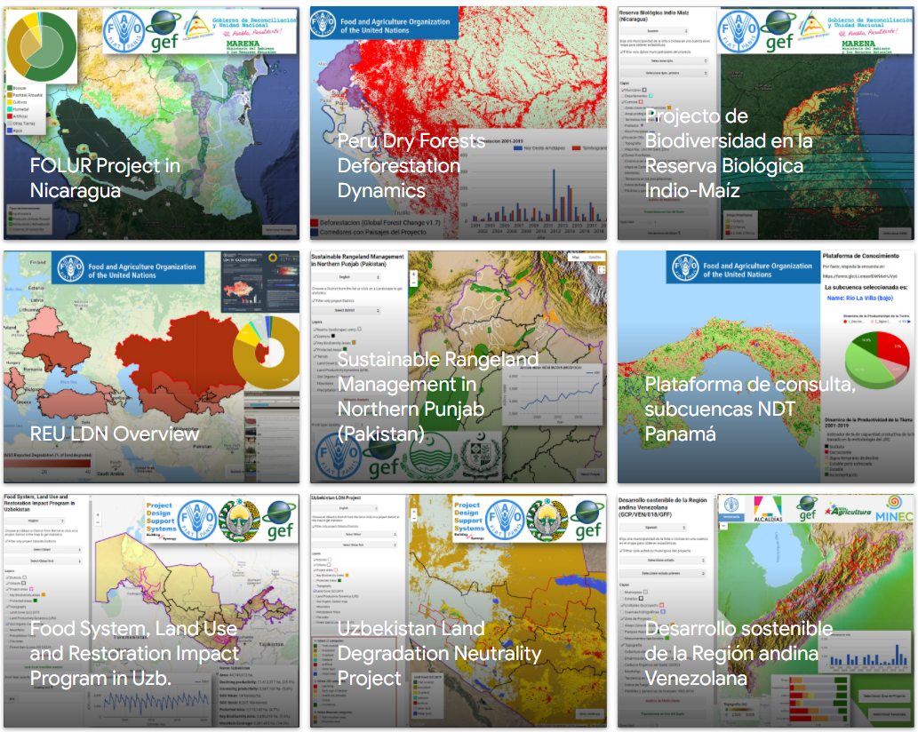

Co-desarrollo de herramientas para apoyar el diseño y la implementación de muchos proyectos financiados por el GEF
Integración de herramientas y conjuntos de datos relevantes para el contexto en sistemas fáciles de usar, dinámicos y flexibles.
Google Earth Engine Apps
PRINCIPALES FUNCIONALIDADES
Visualización y comparación de mapas
Indicadores validados a nivel nacional y mapas seleccionados de múltiples fuentes.
Estadísticas, gráficos y tablas a diferentes escalas espaciales
Análisis Multicriterio Avanzado
Análisis de Transición de Cobertura Terrestre con datos nacionales
Apoyo al proceso de Mapeo Participativo
Soporte para la toma de decisiones informadas
https://www.wocat.net/en/ldn/wocatapps/
https://projectgeffao.users.earthengine.app/
  Definir qué temas consideran importantes mapear
  Decidir qué conjuntos de datos y metodologías son más apropiados
  Usar conocimiento, experiencia y contexto local para dar sentido a la información.
  Analizar los datos usando diferentes funcionalidades

Slide 34
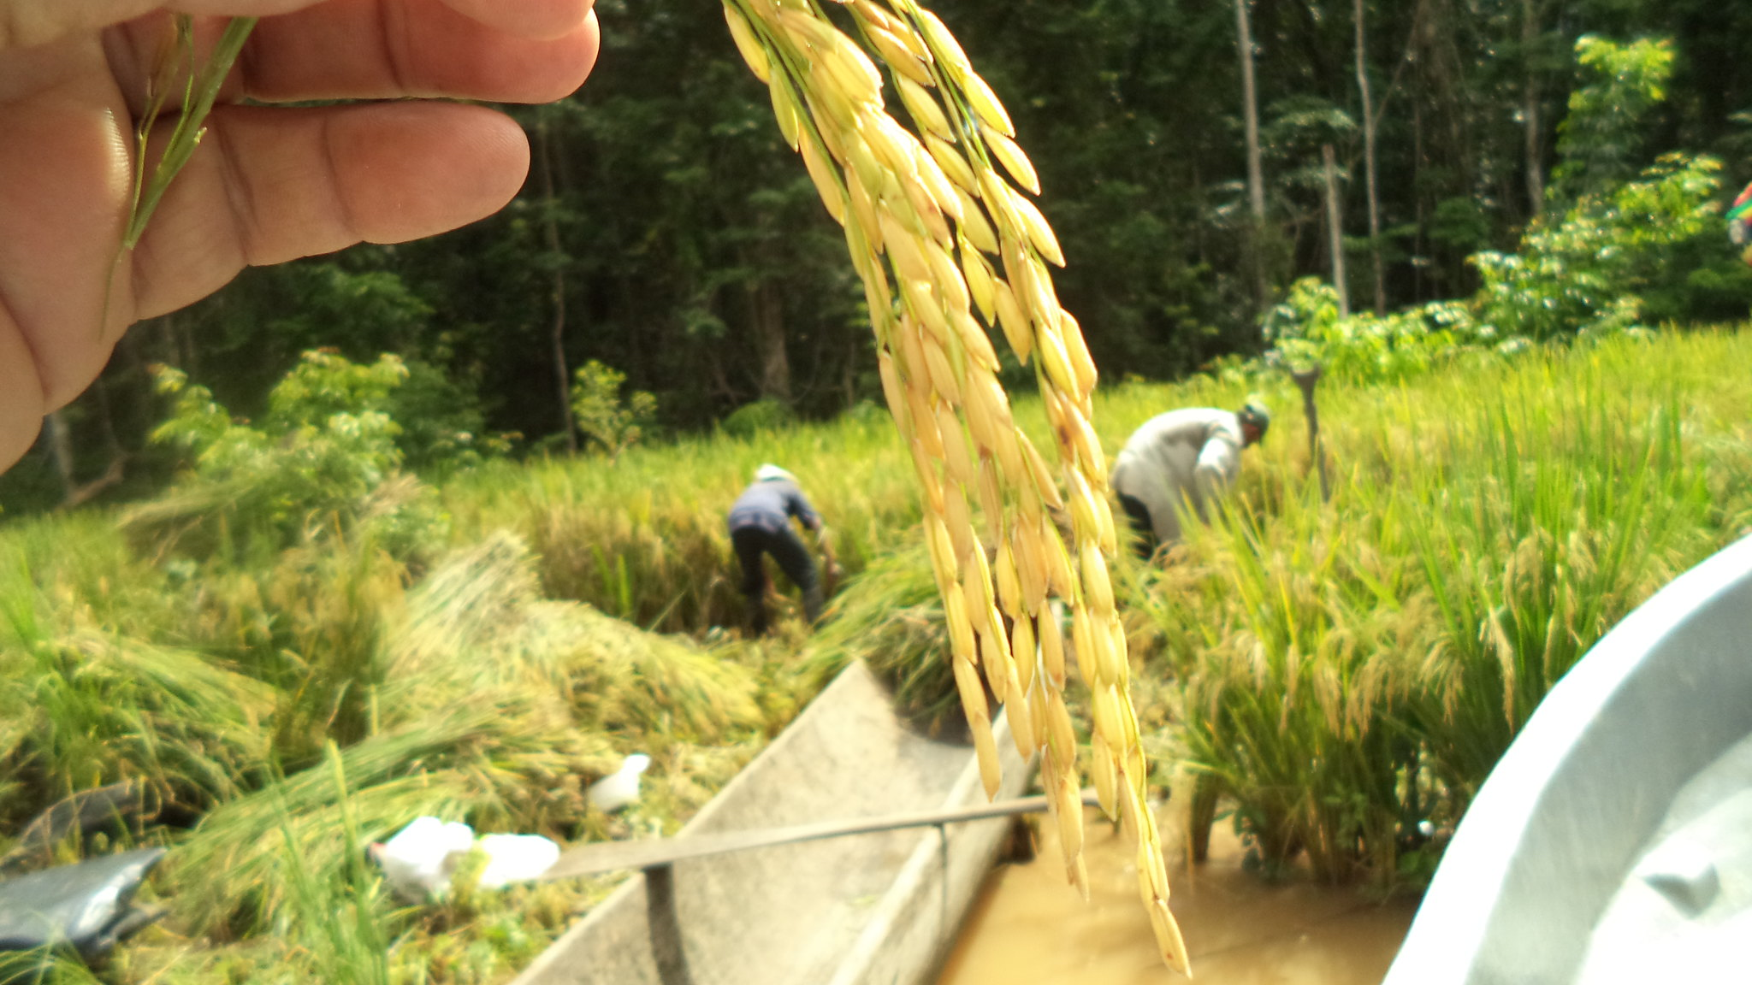
¿Como se vería un sistema de apoyo a la decisión en Ecuador?
https://wocatapps.users.earthengine.app/view/ldn-ecuador
Visualización y comparación de mapas
Análisis de Transición de Cobertura Terrestre
Estadísticas, gráficos y tablas a diferentes escalas espaciales
Análisis Multicriterio Avanzado
Apoyo al proceso de Mapeo Participativo
Objetivo: apoyar el diseño de proyectos, la asignación de inversiones, la toma de decisiones para la planificación del uso de la tierra, definir prioridades de restauración, las estrategias de implementación de MST y el seguimiento de los ODS.

Slide 35

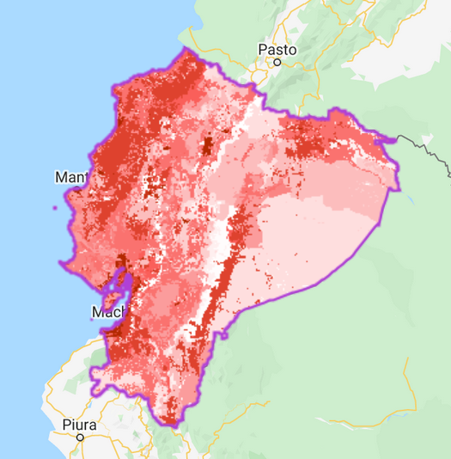




Comparando informaciones
Expertos
LDN Decision Support System Ecuador
https://wocatapps.users.earthengine.app/view/ldn-ecuador
Satélite
Código disponible en
https://zenodo.org/record/6348038
https://github.com/wocatapps/ecuador-ldn/tree/v1.0
https://doi.org/10.1002/ldr.4645

Slide 36
Coherencia de contextos espacialmente explícitos para la selección de sitios y el monitoreo a distintas escalas
ALCANZAR NDT
REPORTAR NDT
Escala de Campo
Selección de Sitios
Monitoreo de progreso
Planificación territorial
Sinergias
Escala Nacional y Global
Datos derivados de Satelites

Slide 37
Marco de Seguimiento paraLDN
Indicadores de proceso/respuesta a nivel nacional y subnacional
Políticas habilitantes
LDN Presentación de informes a laUNCCD
Reducción de tensiones/cambio en los indicadores de presión a escala horizontal
Indicadores nacionales de LD
Cambio de estado/indicadores de impacto: indicadores globales de LDN
Área de adopción de MST
Tendencias de la productividad de la tierra
Erosión del suelo
Cambio en la cobertura del suelo
Tendencias en las reservas de carbono
Área de restauración
Opciones de medios de vida alternativos
Contaminación del suelo
NRM-Basado en los ingresos
Igualdad de género
SDG 15.3.1
Proporción de tierras degradadas
Ganancias y pérdidas de tierras productivas
Sistemas de monitorización
Capacidades mejoradas

Slide 38

¡Mensaje central para llevar a casa sobre monitoreo!
Los países y proyectos necesitan apuntar a bajar el tier e incorporar productos nacionales.
Tier 1 (métodos generales con valores predeterminados)
Tier 2 (uso adicional de datos específicos del país)
Tier 3 (métodos más complejos que implican mediciones y modelado del terreno).
Tiempo de respuesta
https://doi.org/10.1016/j.envsci.2018.12.019

Slide 39


¡Mensaje central para llevar a casa sobre monitoreo!
Monitorear toda la ruta de impacto de NDT
Alcanzar NDT
Mantener SE
y Biodiversidad
Cambio de Estado
Indicadores Centrales
UNCCD PRAIS4
Proceso y Respuesta
Monitorear el progreso y medir el impacto de las intervenciones
Ambiente propicio y políticas habilitantes
Reducción de Stress
Practicas de MST y Restauración

Slide 40

MUCHAS GRACIAS !!!

Slide 41


¡Mensaje central para llevar a casa sobre qué/dónde?!
Tenencia de la tierra: equilibrio a escala de paisaje o dentro de las tierras del productor. Escuelas de Campo en tierras comunales o balance en tierras privadas.
Jerarquía: Elegir el sitio que se ajuste a la estrategia
Gestión del paisaje y restauración de SE
Uso actual de la tierra
vs
Vocación del Suelo
Potencial de uso de la tierra
Cobertura histórica de la tierra
Sinergia: Estrategia local de acuerdo a otras inversiones y políticas locales

Slide 42

¡Mensaje central para llevar a casa sobre qué/dónde?!
Mejores prácticas: Pensar más allá de las actividades de MST y Restauración para generar resiliencia y sostenibilidad.
Gestión del paisaje y restauración de SE
Paisaje cultural: promover el cambio comportamental
Paisaje socioeconómico: Sostenibilidad económica de la sostenibilidad ambiental

